Slide 1
3-я Международная научно-техническая конференция «Современная психофизиология. Технология виброизображения (Vibraimage)»
ПРИМЕНЕНИЕ ТЕХНОЛОГИИ ВИБРОИЗОБРАЖЕНИЯ В КОНФЛИКТОЛОГИИ И МЕДИАЦИИ
Николаенко Я.Н.
Зазулин Г.В

Slide 2
Принцип междисциплинарности в развитии современной конфликтологии:
«Изучение любых видов конфликтов не должно ограничиваться рамками одной науки, но должны обязательно использовать подходы, методики и результаты, имеющиеся по данной проблеме в нескольких отраслях конфликтологии», ст. 101
«Жизнь человека, его поведение в конфликтах определяется бессознательным и подсознанием в той же, если не в большей степени, чем сознанием», ст. 104
А.Я. Анцупов, С.Л. Прошанов, 2013
Конфликтология
Психология
Социология
Психометрия и др
17 основных отраслей конфликтологии:
- Политическая
конфликтология;
- Юридическая
конфликтология
и др
Разные подходы - разные модели и методы
Эволюционная модель способов разрешения конфликтов Г. Шварца
Теория множественного интеллекта Г. Гарднера и др
Notes:
Междисциплинарный теоретико-прикладной характер конфликтологии, как науки, предполагает анализ и разработку способов предотвращения и разрешения конфликтов. Таким образом, существует необходимость увеличить число прикладных исследований, за счет привлечения современных высокоэффективных технологий междисциплинарной направленности. Основным критерием валидности и надежности результатов исследования является их прикладной характер и междисциплинарность. Где привлечение новых технологий, следует рассматривать как инструмент повышения валидности и надежности. Технология виброизображения является основным методом психометрии и может успешно применяться в различных науках

Slide 3
Объект исследования:
Выборка 1: граждане России, 1158 человек, представители различных профессий;
Выборка 2: граждане России, 20 успешных студентов старших курсов, с профильным образованием «Конфликтолог», а так - специалисты-конфликтологи, имеющие практический опыт в сфере медиации.
Методы:
Оценка способов разрешения конфликтов осуществлялась на базе программного обеспечения (ПО) PsyAccent,

Slide 4
Методологическая основа исследования: эволюционный подход к типологии способов разрешения конфликтов Герхарда Шварца.
Цель исследования: определение возможности применения объективных методов в конфликтологии и выявление профессионально важных качеств успешного медиатора и конфликтолога.
Гипотеза исследования: лица с профильным образованием «медиатор» или «конфликтолог» отдадут предпочтение профессиональным способам разрешения конфликтов: делегированию полномочий, компромиссу, консенсусу. Существует связь между определенными типами множественного интеллекта (МИ), успешным овладением профессией (конфликтолог, медиатор) и выбором способов разрешения конфликтов.

Slide 5
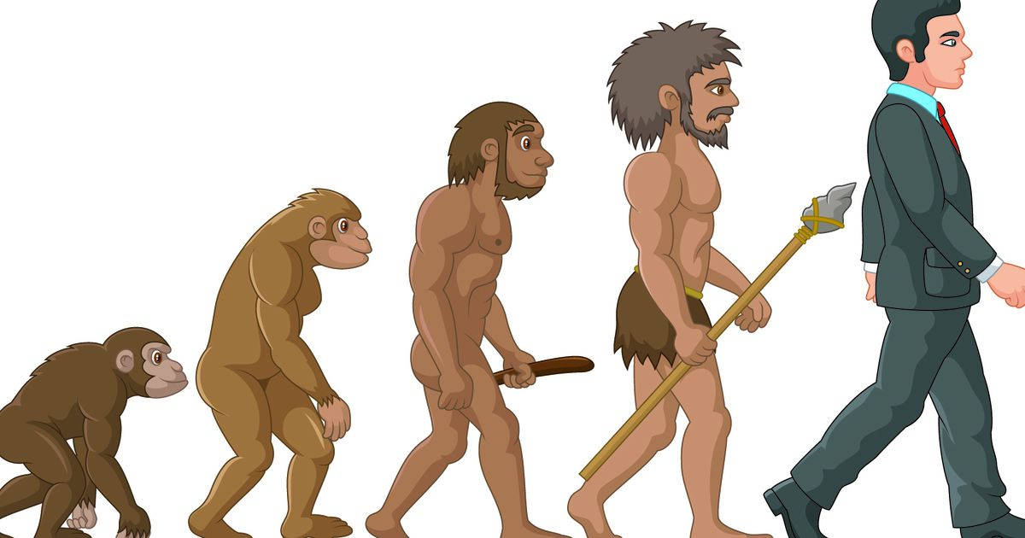
Модель разрешения конфликтов по Г. Шварцу
ДАЛЬНЕЙШЕЕ РАЗВИТИЕ
Консенсус
Компромисс
Делегирование
полномочий
Подчинение
Уничтожение
Бегство
Notes:
Модель Шварца в разрешении конфликтов отражает эволюционный подход: от простого к сложному: от игнорирования конфликта до высокоинтеллектуальных, профессиональных способов его разрешения. Соответственно, наличие профильного образования теоретически можно рассматривать как ограничивающих фактор в выборе способов, что и послужило начальной гипотезой нашего иследования.

Slide 6
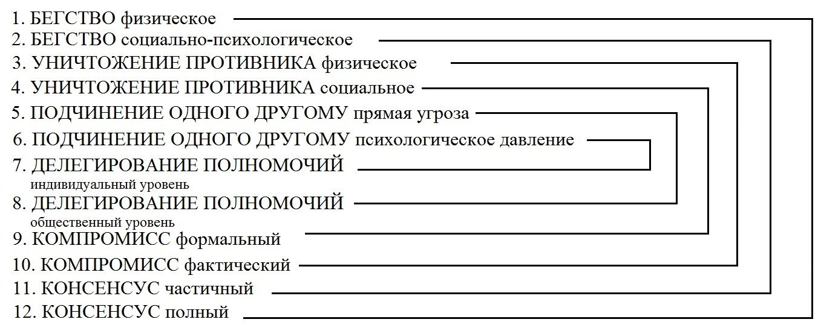
Развернутая эволюционно-оппозиционная модель разрешения конфликтов по Г. Шварцу
Notes:
Так выглядит развернутая модель Шварца, которая была заложена в основу опросника, на базе технологии виброизображения. Мы видим линейно-оппозиционное расположение способов разрешения конфликта, как в парах, так и между парами (привожу пример).

Slide 7
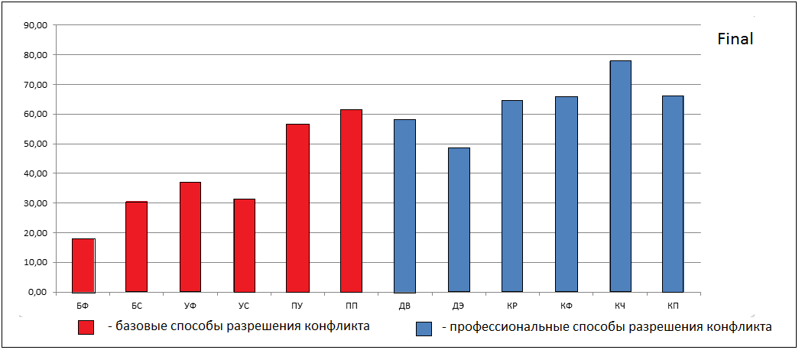
Профиль способов разрешения конфликтов, по Г. Шварцу
Бегство физическое (БФ); Бегство социальное (БС); Устранение противника физическое (УФ); Устранение противника социальное (УС); Подчинение одного другому: прямая угроза (ПУ); Подчинение одного другому: психологическое давление (ПП); Делегирование полномочий: внутренний уровень (ДВ); Делегирование полномочий: уровень эксперта (ДЭ); Компромисс формальный (КР); Компромисс фактический (КФ); Консенсус частичный (КЧ); Консенсус полный (КП).
Notes:
Как оказалось, лица с профильным образованием «медиатор» или «конфликтолог», отдают предпочтение профессиональным способам разрешения конфликтов: частичному консенсусу (77,79%), консенсусу полному (66,16%) и фактическому компромиссу (66,07%). Бегство из конфликтной ситуации или устранение противника считают недопустимым в деятельности конфликтолога или медиатора.

Slide 8
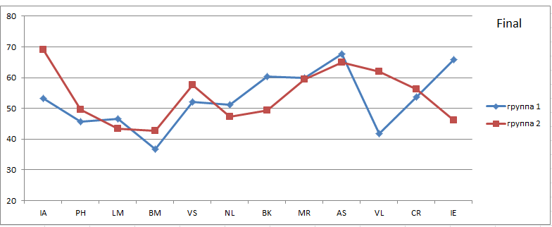
Профиль множественного интеллекта (ВибраМИ)
Условные обозначения: группа 1 – представители различных профессий; группа 2 – конфликтологи и медиаторы. Обозначения типов множественного интеллекта: IA – внутриличностный, ET – философский, LM – логико-математический, BM – бизнес-коммерческий, VS – визуально-пространственный, NL – природный, BK – моторно-двигательный, MR – музыкально-ритмический, AS – подвижнический, VL – вербально-лингвистический, CR – творческий, IE – межличностный типы МИ.
Notes:
Анализ профиля множественного интеллекта выявил отличия между группой 1 и группой 2. Максимальные отличия были получены в отношении вербально-лингвистического (VL), внутриличностного (IA) и межличностного (IE) типов МИ. В группе успешных конфликтологов и медиаторов были получены высокие значения по внутриличностному (IA = 69%), подвижническому (AS=64,91%) и вербально-лингвистическому (VL=62%) типам МИ.
Несколько неожиданными оказались результаты в отношении межличностного (IE) типа МИ в группе конфликтологов и медиаторов. Означают ли полученные данные, что умение свободно изъясняться (VL) и коммуникабельность (IE) вовсе не должны быть связанными? Следует ли рассматривать умение промолчать и выслушать собеседника (IA) как важную составляющую процесса медиации?

Slide 9
Пример интерпретации общего профиля: частный случай
N | % | PA | Способы разрешения конфликта
1 | 100 | УФ | Уничтожение противника физическое (УФ)
2 | 97 | УС | Уничтожение противника социальное (УС)
3 | 64 | ПУ | Подчинение одного другому: прямая угроза (ПУ)
4 | 48 | КЧ | Консенсус частичный (КЧ)
5 | 32 | КФ | Компромисс фактический (КФ)
6 | 24 | БФ | Бегство физическое (БФ)
7 | 23 | ДВ | Делегирование полномочий: внутренний уровень (ДВ)
8 | 17 | БС | Бегство социально-психологическое (БС)
9 | 13 | КП | Консенсус полный (КП)
10 | 8 | КР | Компромисс формальный (КР)
11 | 4 | ПП | Подчинение одного другому: психологическое давление (ПП)
12 | 0 | ДЭ | Делегирование полномочий: уровень эксперта (ДЭ)
- базовый
- профессиональный
Notes:
Устранение физическое, устранение социальное. Подчинение одного другому: прямая угроза (ПУ). Как оказалось профиль образования существенным образом не влияет на выбор способов разрешения конфликтов.

Slide 10
Пример интерпретации профиля сознательных ответов (YN) и бессознательной реакции (IE): частный случай (продолжение)
YN – профиль сознательных ответов
IE – профиль бессознательной (психофизиологической) реакции

Slide 11
Пример интерпретации разностного профиля: частный случай (продолжение)
От 0 до ± 20 = совпадение желаемого и действительного
Notes:
Разностный профиль отражает конфликт желаемого и действительного. Соответственно, совпадение параметров сознательного и бессознательного (от 0 до ± 20) свидетельствует об отсутствии такого конфликта. В этом примере мы видим, что при достаточно агрессивном общем профиле, человек предпочитает воспользоваться бегством (БФ), а в трудно-разрешимых подчинить, но не убивать соперника.

Slide 12
Выводы
Профиль образования влияет на выбор способов разрешения конфликтов.
Лица с профильным образованием «медиатор» или «конфликтолог», отдают предпочтение профессиональным способам разрешения конфликтов: частичному консенсусу (77,79%), консенсусу полному (66,16%) и фактическому компромиссу (66,07%),
Бегство из конфликтной ситуации или устранение противника наименее допустимые способы разрешения конфликта конфликтологами и медиаторами.
Наиболее высокие значения, в группе конфликтологов и медиаторов, были получены в отношении внутриличностного (IA = 69%), подвижнического (AS=64,91%) и вербально-лингвистического (VL=62%) типов МИ.

Slide 13
Спасибо за внимание!
Николаенко Яна Николаевна,
кандидат психологических наук
www.psymaker.com

